Slide 1
CLASSWORK 1
Team
Amoroso Alessandro Simone
Avanzi Gianni
Collado Dhesiree May

Slide 2
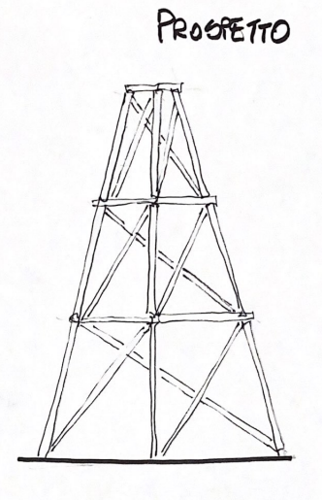
Sezione A - IDEA DI PROGETTO
CONCEZIONE STRUTTURALE
Dalla scomposizione dell’ossatura portante in figure semplici limitando i gradi di libertà è stato individuato nel triangolo la figura ideale.
VALUTAZIONE DEL MATERIALE A DISPOSIZIONE
SPAGHETTI x20
PEZZO DI NASTRO ADESIVO
Misurazione della lunghezza dello spaghetto (24,5 cm) e successiva scelta della lunghezza dei vari elementi compositivi la struttura.
DEFINIZIONE DELLA STRUTTURA
Costruzione di una struttura reticolare per tre settori in altezza.

Slide 3
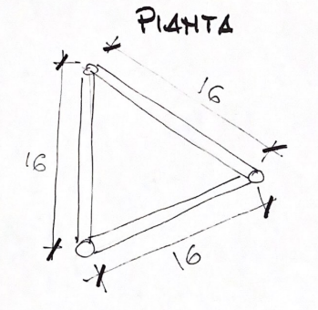
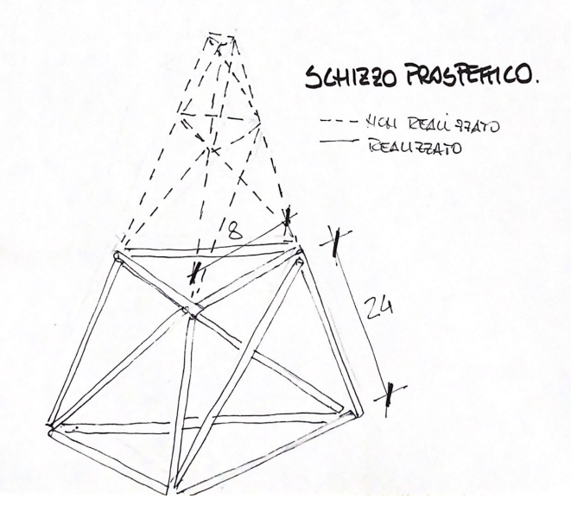
Sezione A - IDEA DI PROGETTO
BASE
Triangolo equilatero di lato 16 cm.
ELEMENTI DI ELEVAZIONE
LIVELLO
Lato condiviso con la base (16 cm)
Lato «dritto» (22 cm)
Lato «diagonale» (24 cm)
LIVELLO
Lato condiviso con elemento di raccordo
…
LIVELLO
ELEMENTO DI RACCORDO
Triangolo equilatero di varie dimensioni che tiene insieme gli elementi di elevazione.
TUTTI gli elementi e le loro parti sono uniti mediante nastro adesivo.

Slide 4
Sezione A - IDEA DI PROGETTO
BASE
ELEMENTI DI ELEVAZIONE
ELEMENTO DI RACCORDO

Slide 5
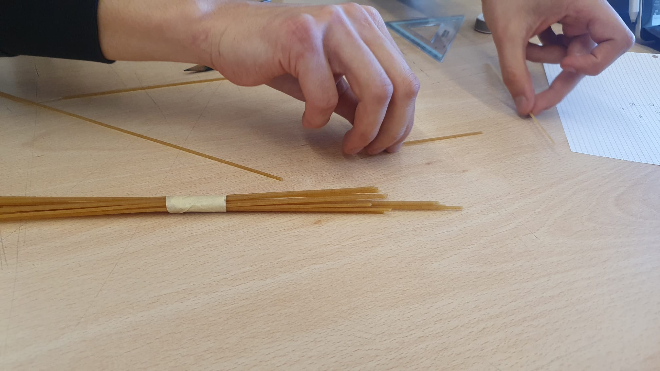
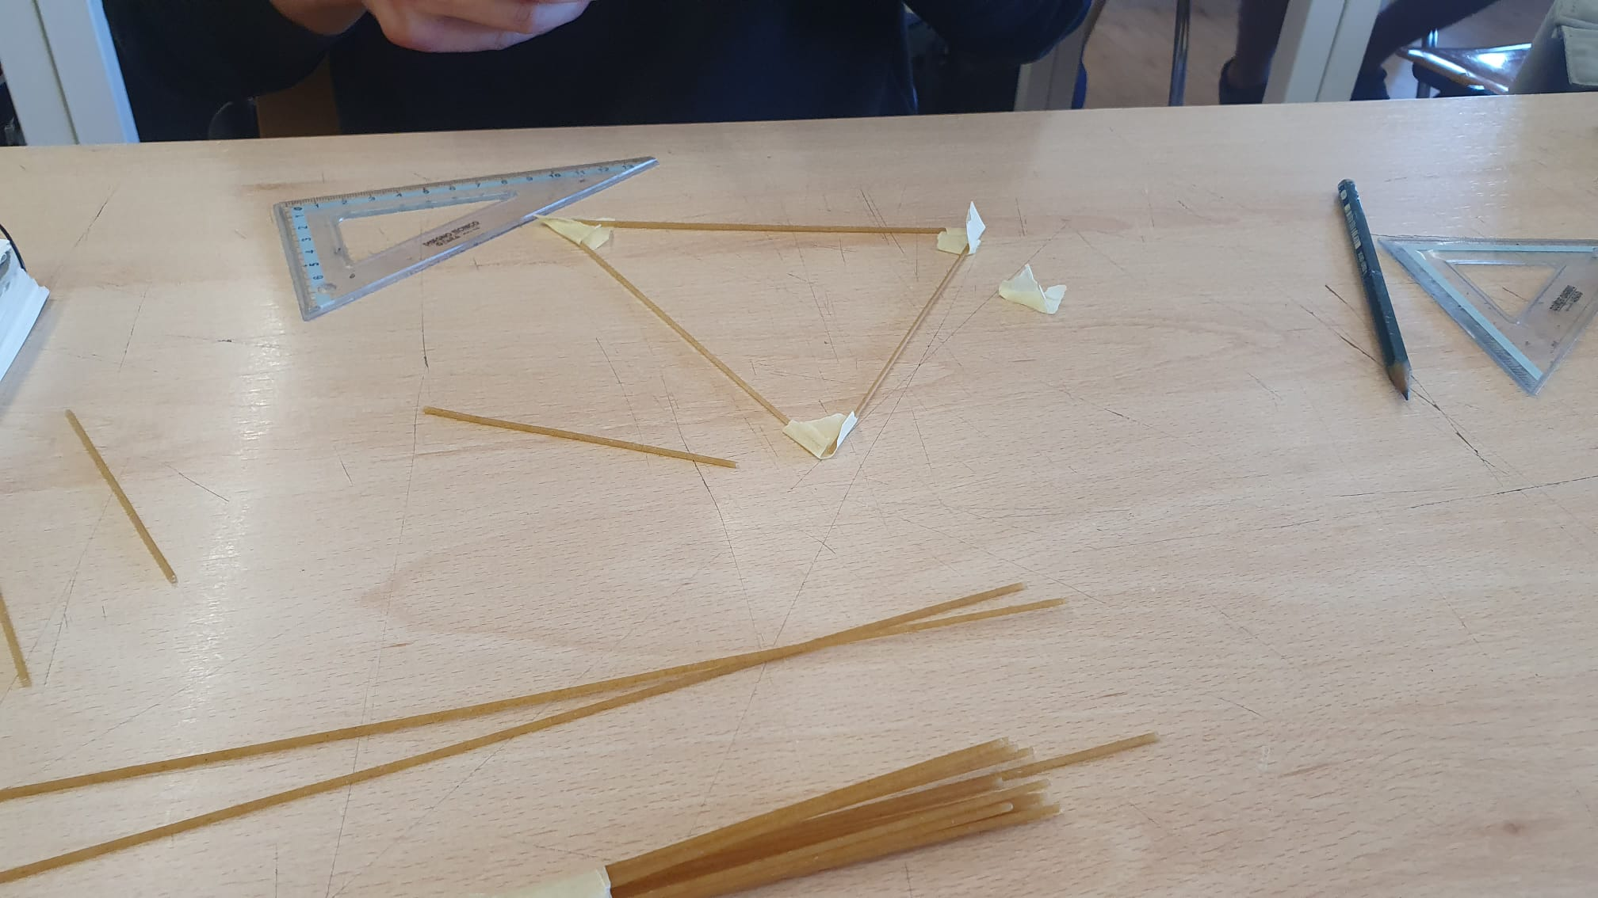
Sezione B - FASE REALIZZATIVA
REALIZZAZIONE DELLA BASE DELLA TORRE
TAGLIO DEGLI SPAGHETTI
(16 cm) x3
POSIZIONE DEGLI SPAGHETTI TAGLIATI PER FORMARE IL TRIANGOLO EQUILATERO CHE FARA’ DI BASE
BASE STABILIZZATA MEDIANTE NASTRO ADESIVO

Slide 6
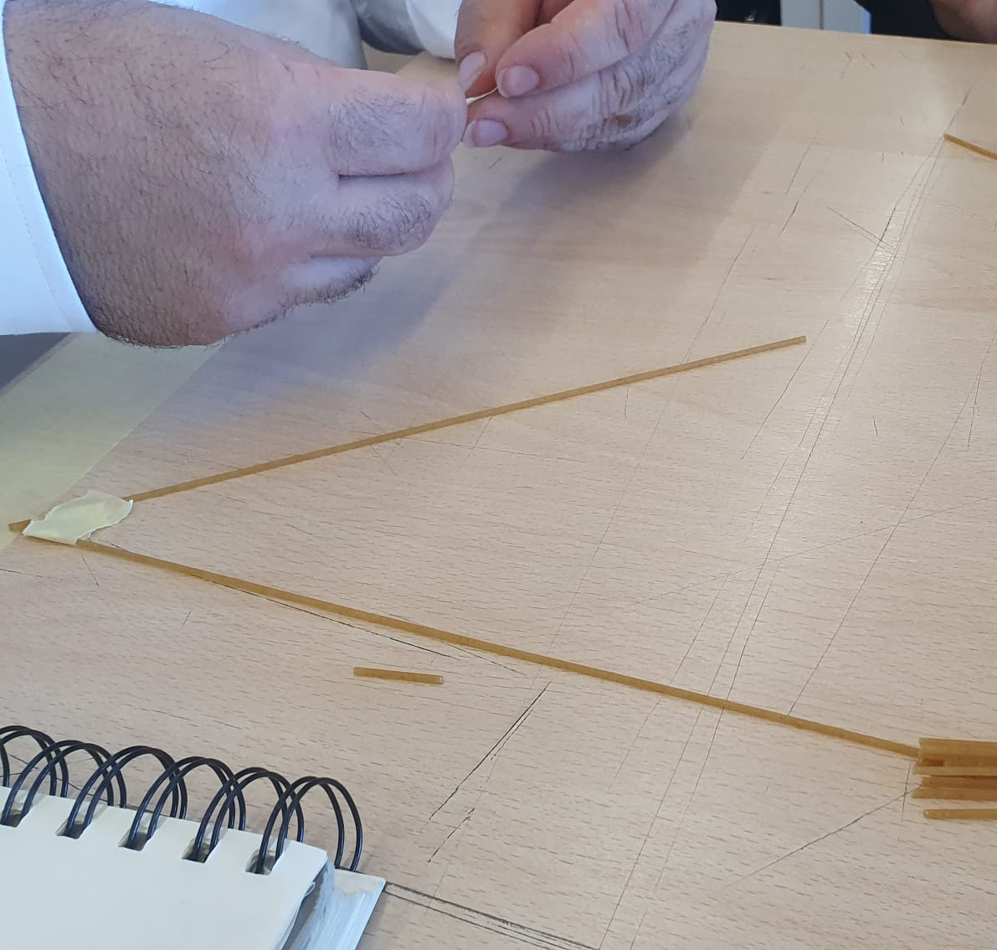
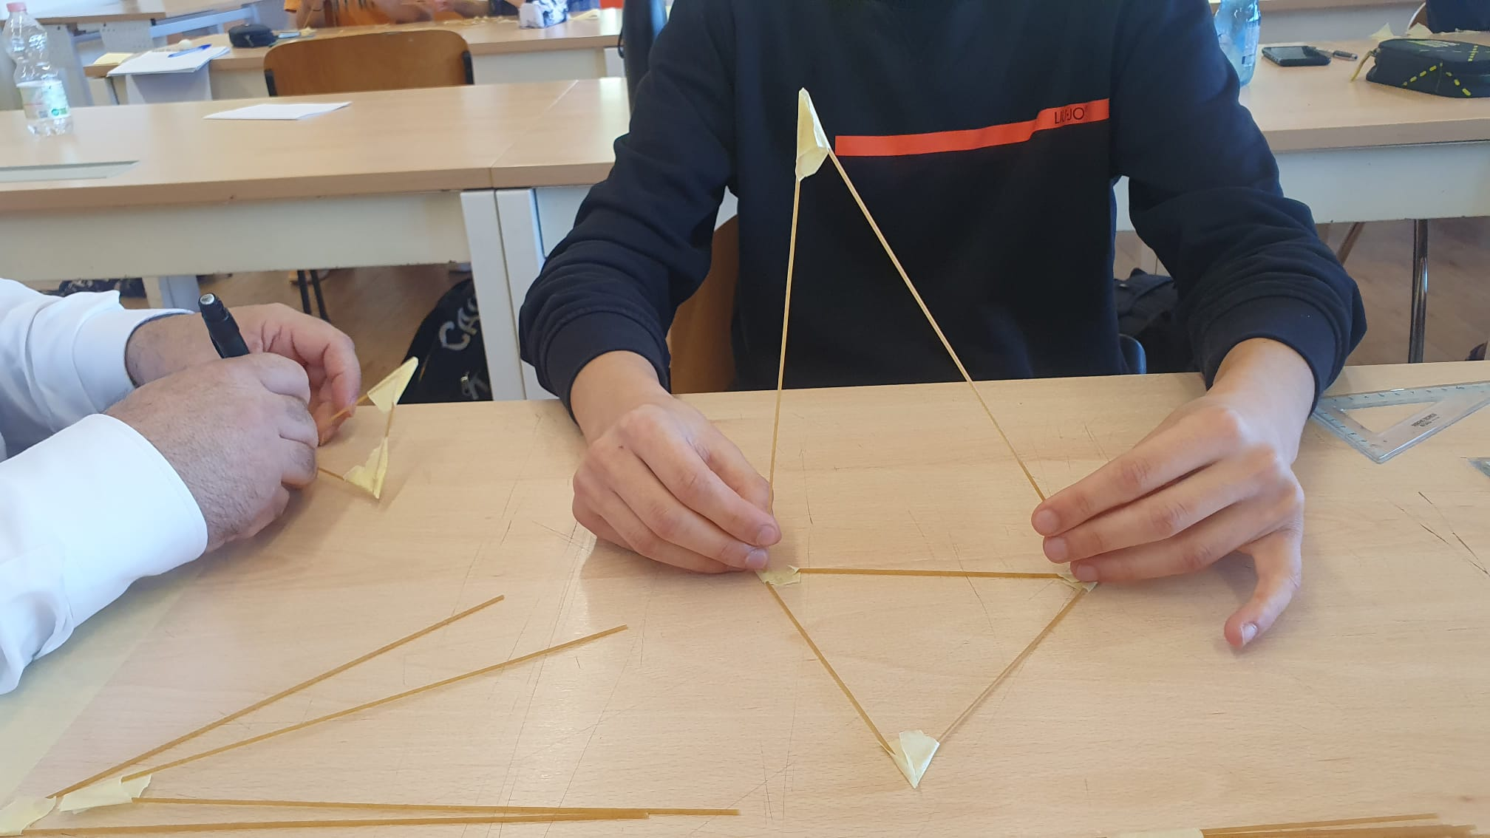
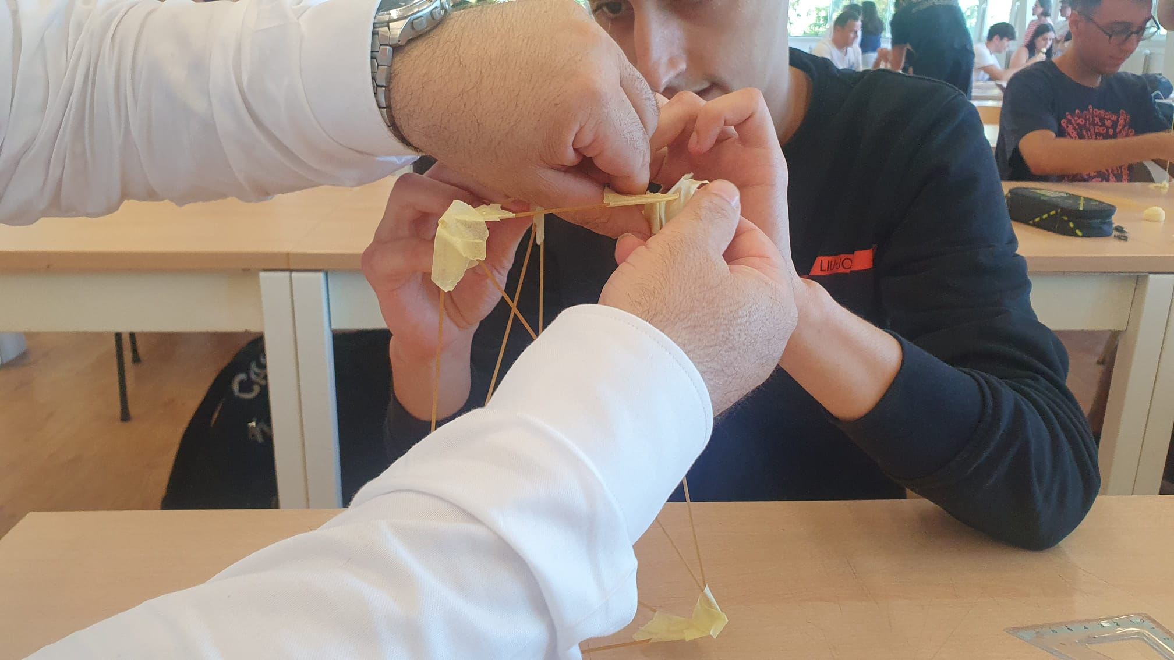
Sezione B - FASE REALIZZATIVA
REALIZZAZIONE DEGLI ELEMENTI DI ELEVAZIONE E DELL’ELEMENTO DI RACCORDO
TAGLIO DEGLI SPAGHETTI
(22 cm) x3
(24 cm) x3
(8 cm) x3
E UNITI CON NASTRO ADESIVO
UNIONE DEI PEZZI REALIZZATI MEDIANTE NASTRO ADESIVO:
POSIZIONE E ANCORAGGIO DEGLI ELEMENTI DI ELEVAZIONE SULLA BASE
UNIONE DEI PEZZI REALIZZATI MEDIANTE NASTRO ADESIVO:
POSIZIONE DEL TRIANGOLO DI CHIUSURA PER RACCORDARE GLI ELEMENTI DI ELEVAZIONE E STABILIZZARE LA STRUTTURA

Slide 7
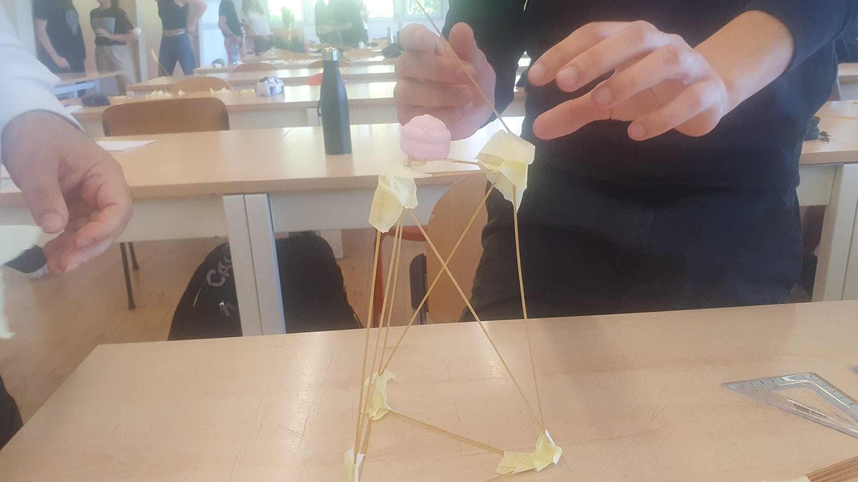
Sezione C - RISULTATO FINALE
- - - NON REALIZZATO
---- REALIZZATO
POSIZIONE DEL MARSHMALLOW IN CIMA ALLA TORRE

Slide 8
Sezione D - CONSIDERAZIONI
COMPARAZIONE TENDA - TORRE
BASE come ‘aggancio a terra’.
ELEMENTI DI ELEVAZIONE sono le ‘funi’, la parte di configurazione della struttura.
ELEMENTO DI RACCORDO è il ‘telo’, la parte soggetta ai carichi esterni.
NASTRO ADESIVO ha la funzione dei ‘pioli’, cioè di bloccare la struttura.
1° principio di equilibrio
(forza contro forza)

Slide 9
Sezione D - CONSIDERAZIONI
VIDEO

